Slide 1
박진원
임원기
황성윤

Slide 2
1. 주제선정 배경

Slide 3
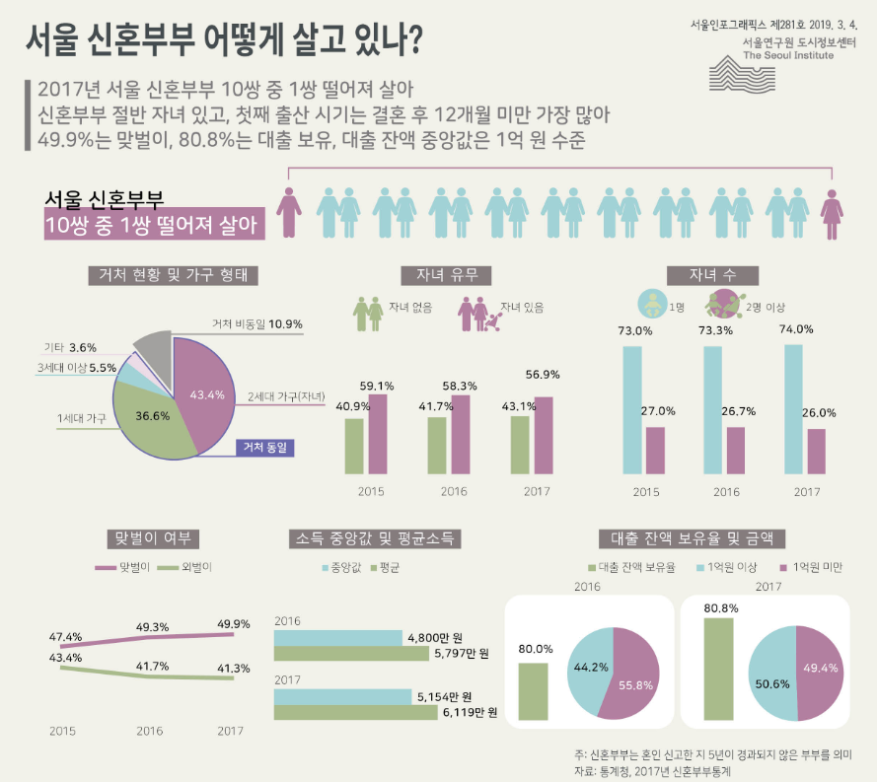
서울 신혼부부 현황 (2017년 기준)
출처 : https://www.si.re.kr/node/61209

Slide 4
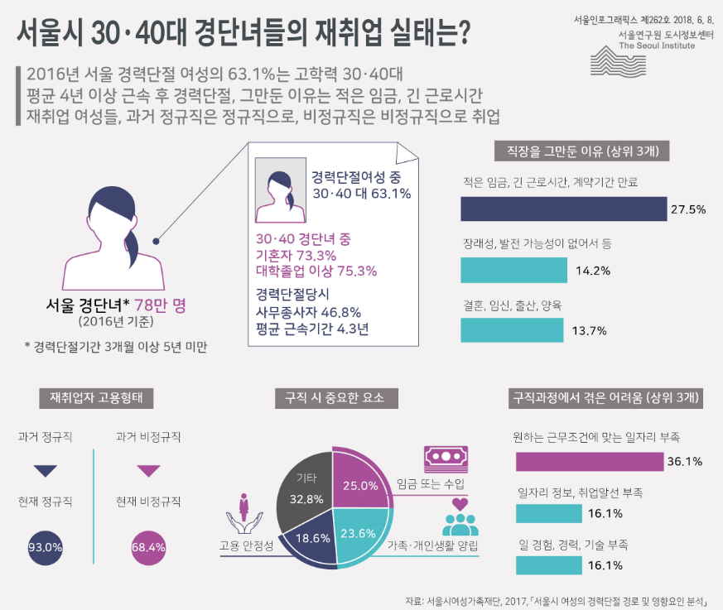
서울시 30,40대 경력단절여성의 취업실태 (2016년 기준)
출처 : https://www.si.re.kr/node/59621

Slide 5
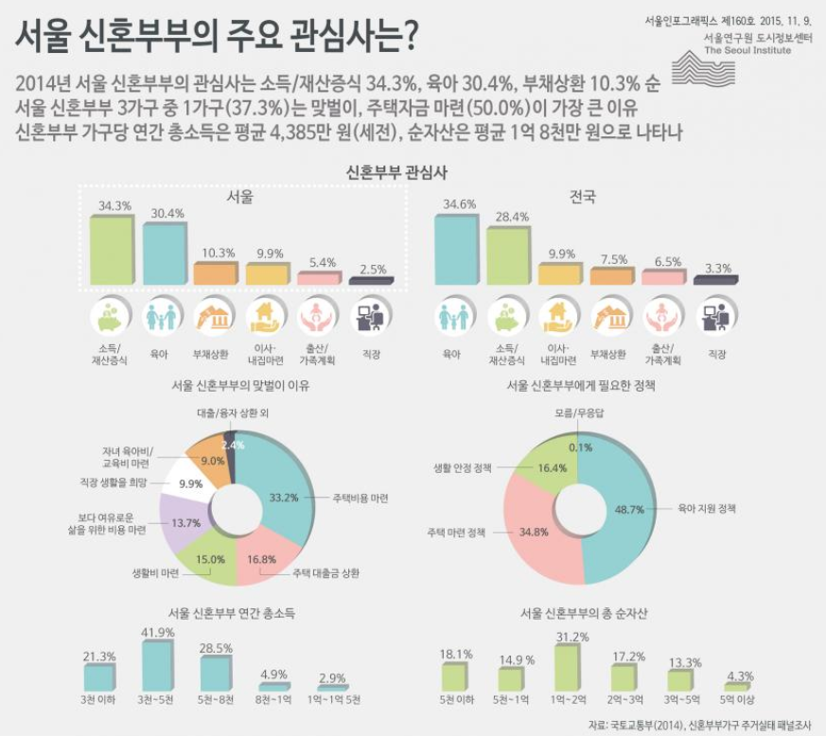
서울 신혼부부의 주요 관심사 (2014년 기준)
출처 : https://www.si.re.kr/node/53236

Slide 6
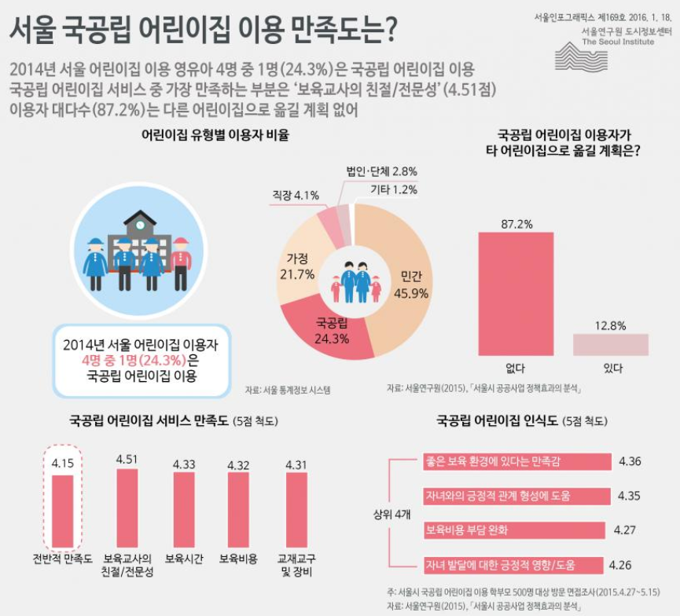
서울 국공립 어린이집 이용 만족도 (2014년 기준)
출처 : https://www.si.re.kr/node/53703

Slide 7
2. 세부계획

Slide 8
데이터 수집
통계청 빅데이터센터(http://data.kostat.go.kr/sbchome/index.do)
서울특별시 공공데이터(http://data.seoul.go.kr/)

Slide 9
데이터분석

